Slide 1
TOURISTDAY
Integrantes:
Santiago Zapata Hincapié
Eduer Jaramillo Balbin
Ana Sofia Agudelo Blandón
Ficha: 1828182
Programa: ADSI
SENA
MEDELLÍN
2020

Slide 2

Planteamiento del problema.
En el área metropolitana del valle de Aburrá, no se implementa un sitio web que permita promocionar de manera dinámica y amplia, los atractivos turísticos de la región .

Slide 3

Justificación
Crear una estrategia tecnológica, que contribuya de manera significativa a un sector comercial, como lo es el turismo.

Slide 4

Objetivo general
Desarrollar un prototipo funcional que permita ser intermediario entre guías y turistas para el intercambio de información.

Slide 5

Objetivos específicos
Recolectar las necesidades del cliente.
Analizar la lógica del proyecto.
Diseñar la estructura.
Construir un prototipo funcional.

Slide 6
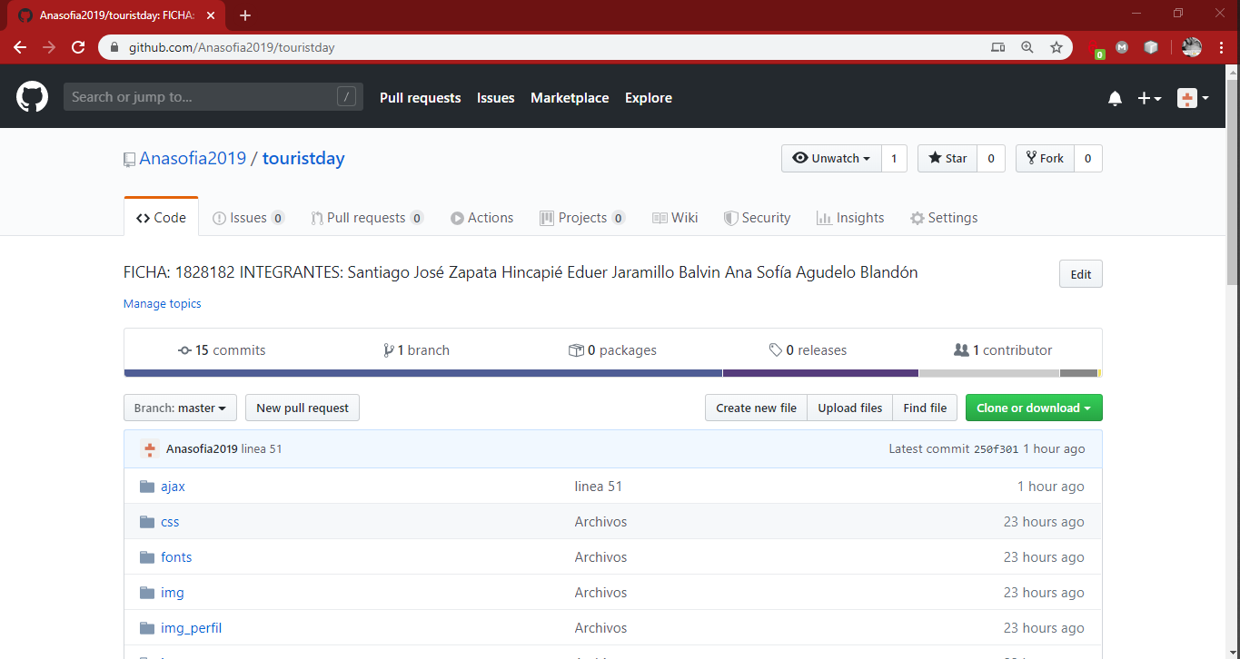
https://github.com/Anasofia2019/touristday

